Slide 1
5 存储器管理
存储器是计算机的重要组成部分,存储器是一种宝贵且紧俏的资源,如何对存储器有效的管理不但直接影响到存储器的利用率,还影响到系统的性能.本章讨论的主要对象是内存。由于对外存的管理与对内存的管理相似，只是用途不同，而外存主要用来存放文件，故将在磁盘存储器管理中介绍。

Slide 2
本章的主要内容:
用户程序装入内存;
内存的分配和回收;
内存的分配算法;
虚拟存储器管理

Slide 3

5.1 程序的装入和链接
在多道程序环境下,程序要运行必须创建进程.创建进程的第一件事就是将程序和数据装入内存.

Slide 4
如何将一个用户源程序变成一个可以在内存中执行的程序？
编译:由编译程序将用户源代码译成若干个目标模块.
链接:由链接程序将编译后形成的目标模块以及它们所需要的库函数链接在一起,形成一个装入模块.
装入:由装入程序将装入模块装入内存.

Slide 5
可执行程序生成过程:
程序库文件
可执行文件
^{前置处理器}
编译器
优化器
汇编程序器
源文件
连接/载入程序
程序处理步骤
目的文件
包含的头文件
汇编语言源文件

Slide 6

程序地址:
相对地址(逻辑地址):相对于本可执行程序起始地址. 由于编译程序不能预知编译的目标模块在内存的具体位置,因此目标模块的起始地址通常都是从0开始计算.
绝对地址(物理地址):存放在存储介质上的地址.

Slide 7
地址映射:将用户程序中的逻辑地址转换为运行时由机器直接寻址的物理地址.P110底部
当程序装入内存时, 操作系统要为该程序分配一个合适的内存空间,由于程序的逻辑地址与分配到内存物理地址不一致, 而CPU执行指令时,是按物理地址进行的,所以要进行地址转换.

Slide 8

5.1.1 程序的装入
单个目标模块的装入过程可采用三种方式：
绝对装入方式。
静态重定位方式。
动态地址重定位方式

Slide 9
(1)绝对装入方式:由装入程序根据模块中的地址,将程序和数据装入内存. 适合单道程序环境.
符号地址
绝对地址
相对地址
程序
1024
0
JUMP1424
JUMP400
JUMP i
i
LOAD j
1424
LOAD2224
400
LOAD1200
DATA
j
1200
A 目标模块
B绝对装入模块
C相对装入模块

Slide 10
绝对装入(absolute loading)
优点:装入过程简单.
缺点:过于依赖于硬件结构,不适于多道程序系统.
在可执行文件中记录内存地址,装入时直接定位在上述(即文件中记录的地址)内存地址.同时，不利于程序开发和共享代码

Slide 11
(2)静态地址重定位装入方式:由装入程序根据内存当时的实际使用情况,将装入模块装入到内存适当地方.不允许在内存中移位,适用多道程序环境.
定义：把装入时对目标程序中的指令和数据地址的修改过程称为重定位。
0
10000
1000
Load A 2500
Load A 12500
2500
365
12500
365
5000

Slide 12
静态地址重定位装入方式(relocatable loading)
优点:不需硬件支持,可以装入有限多道程序(如MS DOS中的TSR).
缺点:一个程序通常需要占用连续的内存空间,程序装入内存后不能移动.不易实现共享.
在可执行文件中,列出各个需要重定位的地址单元和相对地址值.当用户程序被装入内存时,一次性实现逻辑地址到物理地址的转换,以后不再转换(一般在装入内存时由软件完成).即:装入时根据所定位的内存地址去修改每个重定位地址项,添加相应偏移量.

Slide 13
(3)动态地址重定位装入方式
定义：把装入模块装入内存后，并不立即把装入模块中的相对地址装换为绝对地址，而是推迟到程序要真正执行时才进行。
地址转换要借助硬件完成才能不影响指令的执行速度。 看课本P107的图

Slide 14
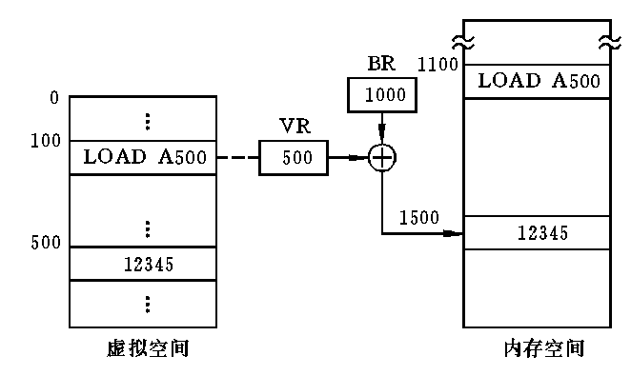
图5.3 动态地址重定位

Slide 15
(2)动态重定位:
用RR(重定位寄存器):硬件完成.
程序执行时真正访问的内存地址是相对地址与重定位寄存器中的地址相加而形成的.
动态重定位:
地址变换过程是在程序执行期间,随着对每条指令和数据的访问而自动进行的,这就是动态重定位.

Slide 16
重定位寄存器
0
相对地址
10000
LOAD1,2500
10000
100
2500
10100
LOAD1,2500
2500
12500
365
365
15000
5000
作业j
处理机一侧
存储器一侧
主存

Slide 17
(3)动态地址重定位装入方式
优点:
OS可以将一个程序分散存放于不连续的内存空间,可以移动程序,有利用实现共享.
能够支持程序执行中产生的地址引用,如指针变量(而不仅是生成可执行文件时的地址引用).
缺点:需要硬件支持(通常是CPU),OS实现较复杂.它是虚拟存储的基础.
在可执行文件中记录虚拟内存地址,装入和执行时通过硬件地址变换机构,完成虚拟地址到实际内存地址的变换.

Slide 18
5.1.2 程序的链接
功能：将经过编译或汇编后所得到的一组目标
模块以及它们所需要的库函数装配成一个完整
的装入模块。
实现：
静态链接；
装入时动态链接：
运行时动态链接。

Slide 19
(1)静态链接
将几个目标模块链接成一个装入模块,要运行时直接装入内存.
由以下两步完成:
对相对地址修改;
变换外部调用符号.
优点:简单.

Slide 20
(2)装入时动态链接:
将几个目标模块边装入边链接.
若发生外部调用,将引起装入程序去找出相应的外部目标模块,并将它装入内存.
优点:
便于软件版本的修改和更新;但无法更新已经装入的模块
便于实现目标模块的共享.

Slide 21
(3)运行时动态链接:
将几个目标模块边运行边链接.
若没有运行的模块不在链接.
在装入或运行时进行链接.通常被链接的共享代码称为动态链接库(DLL, Dynamic-Link Library)或共享库(shared library).
问题:运行时实现装入过程.

Slide 22
优点:
(1)程序运行效率更高.
(2)共享:多个进程可以共用一个DLL,节省内存,减少文件交换.
(3)部分装入:一个进程可以将多种操作分散在不同的DLL中实现,而只将当前操作相应的DLL装入内存.
便于局部代码修改:即便于代码升级和代码重用;只要函数的接口参数(输入和输出)不变,则修改函数及其DLL,无需对可执行文件重新编译或链接.
便于运行环境适应:调用不同的DLL,就可以适应多种使用环境和提供不同功能.如:不同的显示卡只需厂商为其提供特定的DLL,而OS和应用程序不必修改.

Slide 23
缺点:
(1)链接开销:增加了程序执行时的链接开销;
(2)管理开销:程序由多个文件组成,增加管理复杂度.

Slide 24
上下界保护法是一种常用的硬件保护法。上下界存储保护技术要求为每个进程设置一对上下界寄存器。上下界寄存器中装有被保护程序和数据段的起始地址和终止地址。在程序执行过程中,在对内存进行访问操作时首先进行访址合法性检查,即检查经过重定位后的内存地址是否在上、下界寄存器所规定的范围之内。若在规定的范围之内，则访问是合法的；否则是非法的，并产生访址越界中断。上下界保护法的保护原理如图5.4。

Slide 25
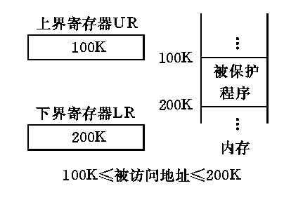
图5.4 上、下界寄存器保护法

Slide 26
另外，保护键法也是一种常用的存储保护法。保护键法为每一个被保护存储块分配一个单独的保护键。在程序状态字中则设置相应的保护键开关字段，对不同的进程赋予不同的开关代码和与被保护的存储块中的保护键匹配。保护键可设置成对读写同时保护的或只对读，写进行单项保护的。例如，图5.5中的保护键0，就是对2K到4K的存储区进行读写同时保护的，而保护键2则只对4K到6K的存储区进行写保护。如果开关字与保护键匹配或存储块未受到保护，则访问该存储块是允许的，否则将产生访问出错中断。

Slide 27
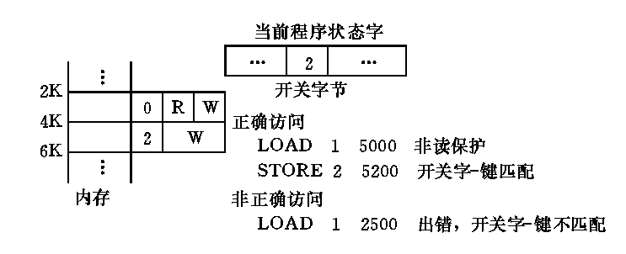
图5.5 保护键保护法

Slide 28

5.2 连续分配方式
连续分配是指为一个用户程序分配一个连续的内存空间。
分为两种：
单一连续分配方式；
分区式分配方式。

Slide 29
5.2.1 单一连续分配方式
只能用于单用户，单任务的操作系统中。
内存分为两个区：
（1）系统区:仅提供给操作系统使用，可以停留在内存的低址部分，也可以在高址部分。
（2）用户区:指除系统区以外的全部内存空间，提供给用户使用。

Slide 30
防止OS被用户程序有意或无意的破坏，则需要增加一个界限寄存器，用来判断程序的存储地址是否越界，如图所示4-5：
小问题：
是否应用程序就不能取得OS中的地址中的数据了呢？

Slide 31
图4－5：地址映射和地址保护
界限
存储器
重定位
寄存器
内存
逻辑地址
物理地址
CPU
<
+
否
地址错

Slide 32
分区管理基本原理
5.2.1
单一连续分配方式
最简单,适用于单用户,单任务的OS.
优点:易于管理.
缺点:对要求内存空间少的程序,造成内存浪费;程序全部装入,很少使用的程序部分也占用内存.

Slide 33
5.2.2 固定分区分配
最早使用的一种可运行多道程序的存储管理方式.
将内存空间划分为若干个固定大小的区域,称为分区.在每个区域中放入一道作业.
内存被划分成几个分区,允许放入几道作业.
当有一个分区空闲时,变可从外存后备队列中选择一个适当大小的作业装入.

Slide 34
(1)划分分区的方法：
分区大小相等。缺点？为什么还用？
主要用于一台计算机去控制多个相同对象。
优点:易于实现,开销小.
缺点:
内碎片造成浪费
分区总数固定,限制了并发执行的程序数目.
分区大小可以不等:
较小的分区、中等分区、大分区.

Slide 35
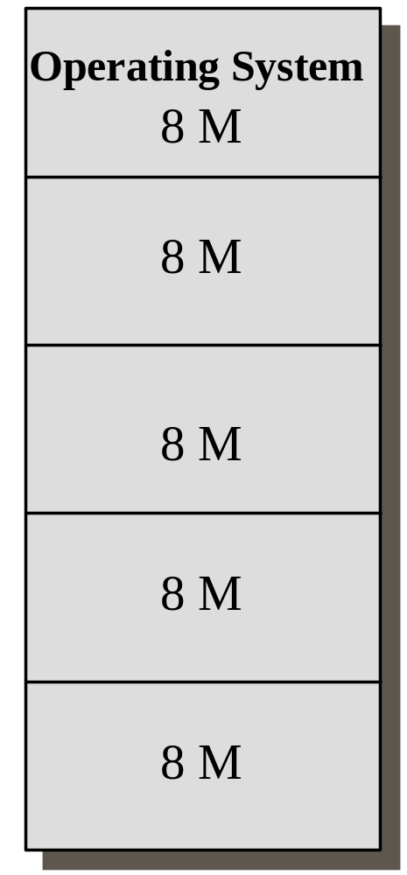
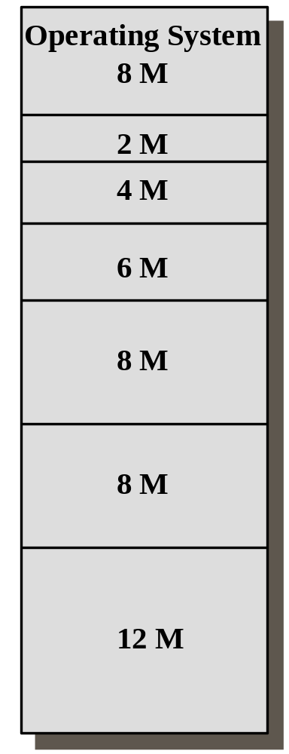
固定分区(大小相同)
固定分区(多种大小)

Slide 36

(2)内存分配:
将分区根据大小进行排队,并建立一张分区使用表.
分区使用表中,各表项包含每个分区的起始地址、大小、状态(是否以分配).

Slide 37
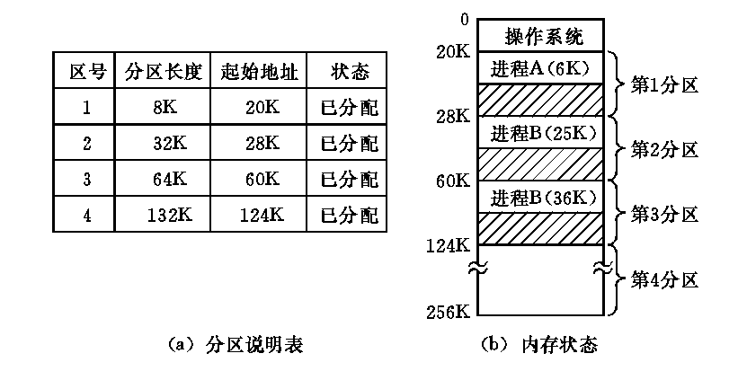
图5.6 固定分区法

Slide 38
固定分区分配是最简单的多道程序的存储管理方式.
用于60年代的IBM-360的MFT操作系统.
每个分区大小固定,造成浪费,较少使用.
有些控制系统今天仍然使用该方式.

Slide 39
4.2.3 动态分区分配
动态的分区分配是根据进程的实际需要，动态的为之分配连续的内存空间。
必须解决的三个问题:
(1)分区分配中所用的数据结构;
（2)分区分配的算法;
（3)分区的分配和回收操作.

Slide 40
4.2.3 动态分区分配
优点:没有内碎片.
缺点:有外碎片;如果大小不是任意的,也可能出现内碎片.

Slide 41
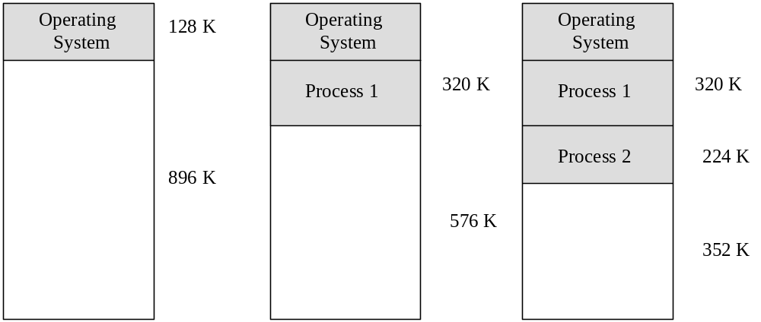

Slide 42
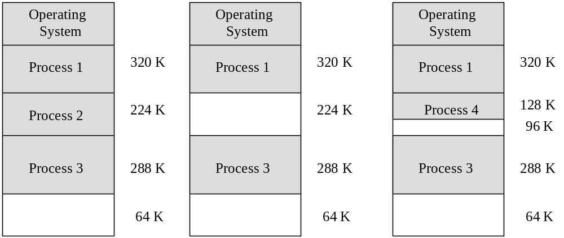

Slide 43
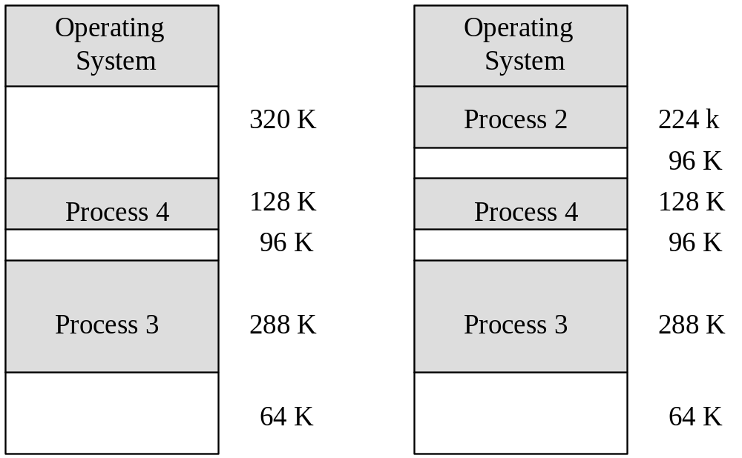

Slide 44
(1)分区分配中的数据结构
序号 |  | 始址 | 状态
1 | 64 | 44 | 可用
2 | 24 | 132 | 可用
3 | 40 | 210 | 可用
4 | 30 | 270 | 可用
5 | … | … | …
分区
大小
空闲分区表：
用于为内存中每个未分配出去的分区设置一个表项.

Slide 45
空闲分区链：
在每个分区的起始部分设置一些用于控制分区分配的信息,以及链接分区的前项指针;并在分区尾部设置一后向指针.通过前后向指针将分去链接成一个双向链.
前向指针
向后指针
N+2
N＋2
0
0

Slide 46
(2)分区分配算法:
从空闲分区链中寻找分区的算法
首次适应算法FF:
空闲分区链以地址递增的次序链接.
每次分配时从链首开始顺序查找,直到找到一个能满足大小要求的空闲分区为止.
按照作业的大小,从该分区中划分出一块内存空间分配给请求者.
余下的空闲分区仍留在空闲链中.
特点:优先利用内存低址部分,为大作业分配大的内
存空间创造了条件.
留下了很多难以利用的很小的空间.

Slide 47
循环首次适应算法:
在FF算法的基础上,不在每次从链首开始查找,而是从上次找到的空闲分区的下一个空闲分区开始查找,直到找到一个能满足大小要求的空闲分区为止.按照作业的大小,从该分区中划分出一块内存空间分配给请求者.
实现方法:设置一起始查询指针指示下一次起始查询的空闲分区,并采用循环查找方式.
特点:使空闲分区分布均匀;
减少查找空闲分区开销;
缺乏大的空闲分区.

Slide 48
最佳适应算法:
将所有的空闲区按其大小递增的顺序形成一空闲区链.这样第一次找到的空闲区必然是最优的.
特点:找到的空闲区既是满足要求又是最小的.
每次分配割下的剩余部分总是最小,这些小
的空间难以利用.
最坏匹配法(worst-fit)：找到最大的空闲分区
  基本不留下小空闲分区，但较大的空闲分区不被保留。

Slide 49
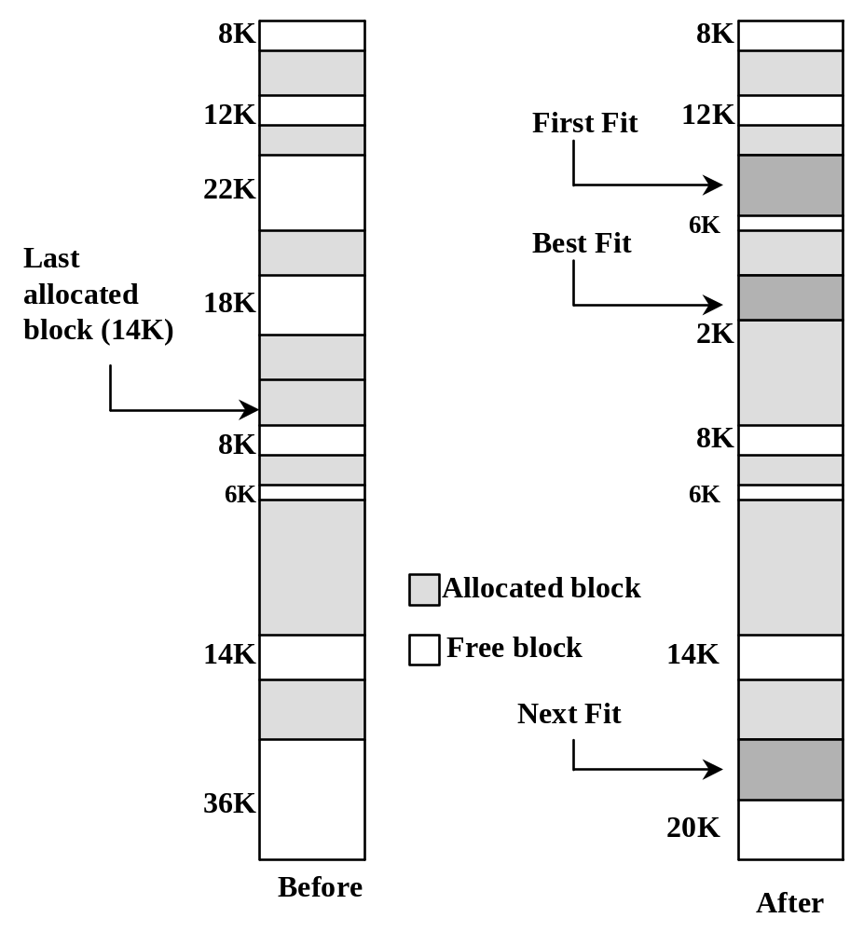
假设要分配的进程占用16K内存空间:
.

Slide 50
例题：
某系统的空闲分区表如下：
则存在一个作业序列，分别需要内存为：96K、20K、200K。若用首次适应算法和最佳适应算法来处理这个作业序列，那种算法满足该作业序列的请求？为什么？如果满足，则该作业序列浪费了多少内存？
分区号
大小
1
32K
2
10K
3
5K
4
218K
5
96K

Slide 51

(3)分区分配操作:
分配内存
回收内存

Slide 52
分配内存
从头开始查表
检索完否？
返回
N
m.size>u.size?
N
继续检索下一个表项
m.size-u.size≤size?
N
从该分区中划出
u.size大小的分区
将该分区从链中移出
将该分区分配给请求者
修改有关数据结构
返回

Slide 53
回收内存: 回收区与插入点的前一个分区邻接F1;
回收区与插入点的后一个分区邻接F2;
回收区与插入点的前后分区邻接F1,F2;
回收区既不与F1邻接又不与F2邻接;
F1
F1
回收区
回收区
回收区
F2
F2

Slide 54
4.2.4 动态重定位分区分配
(1)紧凑:
零头(碎片):作业之间(主存中)不能充分利用的
存储碎块。
紧凑:将内存中的所有作业进行移动，使它们相
邻接.原来分散的多个小分区拼结成一个大
分区。

Slide 55
操作系统
用户程序1
10KB
用户程序3
30KB
用户程序6
14KB
用户程序9
26KB
操作系统
用户程序1
用户程序3
用户程序6
用户程序9
80KB
紧凑前
紧凑后

Slide 56
4.2.5 覆盖技术
覆盖技术是基于这样一种思想提出来的，即一个程序并不需要一开始就把它的全部指令和数据都装入内存后再执行。在单CPU系统中，每一时刻事实上只能执行一条指令。因此，不妨把程序划分为若干个功能上相对独立的程序段，按照程序的逻辑结构让那些不会同时执行的程序段共享同一块内存区。通常，这些程序段都被保存在外存中，当有关程序段的先头程序段已经执行结束后，再把后续程序段调入内存覆盖前面的程序段。这使得用户看来，好像内存扩大了，从而达到了内存扩充的目的。

Slide 57
但是，覆盖技术要求程序员提供一个清楚的覆盖结构。即程序员必须完成把一个程序划分成不同的程序段，并规定好它们的执行和覆盖顺序的工作。操作系统根据程序员提供的覆盖结构来完成程序段之间的覆盖。一般来说，一个程序究竟可以划分为多少段，以及让其中的哪些程序共享哪一内存区只有程序员清楚。这要求程序员既要清楚地了解程序所属进程的虚拟空间及各程序段所在虚拟空间的位置，又要求程序员懂得系统和内存的内部结构与地址划分，因此，程序员负担较重。所以,覆盖技术大多用在对操作系统的虚空间和内部结构很熟悉的程序员才会使用。

Slide 58
例如，设某进程的程序正文段由A，B，C，D，E和F等6个程序段组成。它们之间的调用关系如图5.13(a)所示，程序段A调用程序段B和C，程序段B又调用程序段F,程序段C调用程序段D和E。
由图5.13(a)可以看出，程序段B不会调用C，程序段C也不会调用B。因此，程序段B和C无需同时驻留在内存，它们可以共享同一内存区。同理，程序段D、E、F也可共享同一内存区。其覆盖结构如图5.13(b)所示。

Slide 59
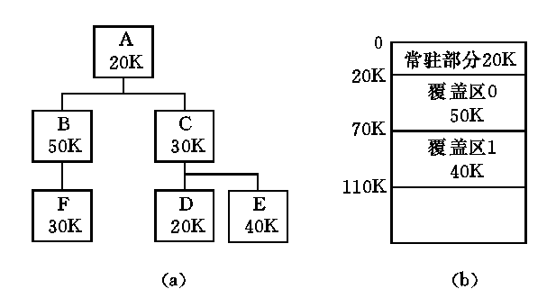
课本图5.13 覆盖示例

Slide 60
4.2.6 对换
也称为交换(Swaping)技术.
最早用在麻省理工学院的兼容分时系统CTSS中.该系统是单用户系统,在内存中只留一道用户作业,其它作业都驻留在外存后备队列,每次只调入一个作业进入内存运行,此作业的时间片用完后调至外存.再从外存后备队列再调入下一个作业进入内存.这样, 解决了内存的不足,增加了作业的多道度.
这种早期的交换技术由于CPU空闲时间太长今天已经不用.

Slide 61
1 对换的引入
对换概念:
将主存中暂时不能运行的进程（程序，数据）调到外存，腾出主存空间把外存的进程（程序，数据）调入主存投入运行。
如果对换以整个进程为单位,则称为“整体对换”或“进程对换”,在分时系统中应用最多.
如果对换以页或段为单位,则称为“页面对换”或“分段对换”,也称为“部分对换”.

Slide 62
2 对换空间的管理
在具有对换的系统中将外存分为文件区和对换区.
对对换空间的管理目标是提高换入、换出速度.所以对换空间管理方式采用的是连续空间分配而不考虑外存碎片问题.
管理用外存空闲分区表或空闲分区链.
对对换区的分配和回收方式与前面内存的连续分配和回收方式相同.

Slide 63
3 进程的换出与换入
(1)进程的换出:
选出被换出的进程:
状态:阻塞或睡眠;
优先级最低;
在内存中的驻留时间.
换出过程:
非共享的程序或数据直接换出;
共享的程序或数据换出前必须判断引用计数
减1后是否为0,不为0,则不能换出.
可以换出时在申请对换空间成功后换出同时释放内存.

Slide 64
(2)进程的换入:
当对换进程或程序去执行对换操作时，便检查PCB集合中所有进程的状态。从中找出“就绪且换出”状态的进程。
当存在多个这样的进程时，首先把其中换出时间（必须大于规定时间）最久的进程作为换入进程.
根据进程大小为其申请内存。
成功，直接将进程换入。
失败，先将内存中某些进程换出，再换入该进程。

Slide 65

4.3 分页存储管理方式
离散分配内存方式:
克服连续分配方式会产生碎片;
避免紧凑开销太大.
离散分配内存分为三种方式
分页存储管理
分段存储管理
段页式存储管理

Slide 66
4.3.1基本分页存储管理方式
(1)页面和物理块
在分页存储管理方式中将一个进程的逻辑地址空间分成若干个大小相等的片，称为页面或页。
内存空间也分成和页相同大小的若干个存储块，称为物理块或页框。页内碎片:最后一页装不满时形成.
分页存储管理方式中的地址结构:
31 12 11 0
页号 P (1MB)
位移量W (4KB)

Slide 67

页面大小的选择:
由机器的地址结构决定 512字节~4KB之间.
一般来说，如果没有特别指明，都指的是1KB。
即一个页面 ＝ 物理内存的一块 ＝ 1K

Slide 68
它含有两部分。前一部分为页号P，后一部分为位移量W，即页内地址。
对某特定机器，其地址结构是一定的。
若给定一个逻辑空间中的地址为A,页面大小为L，则页号P和页内地址d可按下式求得：
P=A/L (即 A整除L)，
d=A MOD L （MOD是取余函数）

Slide 69
例如系统的页面大小1K，逻辑地址A为2170B，求该页面所在的页号和页内地址。
解：2170 / 1024 = 2 （页号）
2170 Mod 1024 = 122（页内地址）
即：
2170 －1024×2 ＝ 122

Slide 70
一台计算机为每个进程提供65536B的地址空间，每个页面占用4KB的字节的地址，问一个特定程序有32768的正文，16386B的数据和15870B的堆栈，问计算机提供的地址空间可以装入这个程序吗？如果每个页面占用512B的地址，能装入吗？为什么？

Slide 71
一台计算机为每个进程提供65536B的地址空间，每个页面占用4KB的字节的地址，则可以系统提供地址空间为16个页面（4×16×1024＝65536）
而32768的正文需要提供8个页面，16386B的数据需要5个页面（16386 ÷ 4 ÷ 1024=4.00048828125，
因此需要5个页面）和15870B的堆栈需要4个页面，总共需要17个页面，所以不能装下。
如果页面占用512B字节，则系统提供16*8＝128个页面，正文需要64， 16386B的数据需要33个页面， 15870B的堆栈需要31个页面，因此刚刚好可以装入程序。

Slide 72
(2) 页表
最简单的页表由页号与块号组成。如图5.15所示。
页表在内存中占有一块固定的存储区。 页表的大小由进程或作业的长度决定。例如，对于一个每页长1 K，大小为20 K的进程来说，如果一个内存单元存放一个页表项，则只要分配给该页表20个存储单元即可。显然，页式管理时每个进程至少拥有一个页表。
图5.15 基本页表示例
页号
块号
课本为页面号，指的是内存里面的块号

Slide 73
页表
小问题：如果一个页面大小为1k，则一个大小为1M的进程，假设内存空间大小为16M，则相应的页表需要至少占用多少字节的内存空间？
页号
块号
课本为页面号，指的是内存里面的块号

Slide 74
页表:实现从页号到物理块号的映射.
内存
0
用户程序
页号 块号
1
0页
1页
2页
3页
4页
5页
…
N页
0 | 2
1 | 3
2 | 6
3 | 8
4 | 9
5
… | …
2
3
4
5
6
7
8
9

Slide 75
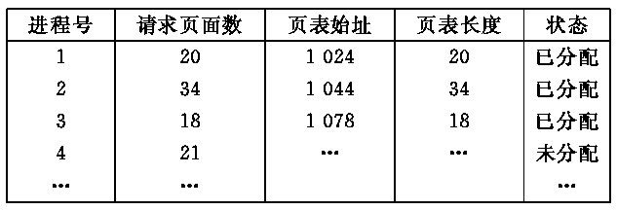
(3) 请求表
请求表用来确定作业或进程的虚拟空间的各页在内存中的实际对应位置。为了完成这个任务，系统必须知道每个作业或进程的页表起始地址和长度，以进行内存分配和地址变换。另外，请求表中还应包括每个作业或进程所要求的页面数。
请求表整个系统一张，如图5.16所示。
图5.16 请求表示例

Slide 76
怎样由页号和页内相对地址变换到内存物理地址的问题。另外，由于静态重定位可以使CPU直接访问物理地址，而分区式管理中的动态重定位也只需把基址寄存器中的分区起始地址与待访问指令的虚地址相加即可得到所要访问的物理地址。这两种重定位法都不需要访问内存就可得到待执行指令所要访问的物理地址。页式管理时，地址变换的速度也是设计地址变换机构时必须考虑的问题之一。
由地址分配方式知道，在一个作业或进程的页表中，连续的页号对应于不连续的页面号。例如，设一个3页长的进程具有页号0，1，2，但其对应的页面号则为2，3，8。如课本图5.19所示。

Slide 77
课本为页面号，指的是内存里面的块号
图5.19 页号与页面号
设每个页面长度为1K，指令LOAD 1，2500的虚地址为100（即逻辑地址是100），怎样通过图5.19所示页表来找到该指令所对应的物理地址呢? 下面使用该例子说明地址变换过程。
首先，需要有一个装置页表始址和页表长度用的控制寄存器。系统把所调度执行的进程页表始址和长度从请求表中取出置入控制寄存器中。
页号
块号
0
2
1
3
2
8

Slide 78
然后，由控制寄存器的页表始址，可以找到页表所在位置。并由虚地址100可知，指令LOAD 在第0页的第100单元之中。由于第0页与内存的第2块相对应，因此，该指令在内存中的物理地址为2048+100=2148。
当CPU执行到第2148单元的指令时，CPU要从有效地址LOAD 1，2500中取数据放入1号寄存器中。因此我们需要知道逻辑地址2500对应的实际物理地址，因此需要计算2500的物理地址，地址变换机构首先将2500转换为页号与页内相对地址组成的地址形式。即p=2，w=452。
由页表，可知第2页所对应的页面号等于8。最后，将页面号8与页内相对地址w=452相连，得到待访问的物理内存地址8644。其变换过程由图5.20所示。

Slide 79
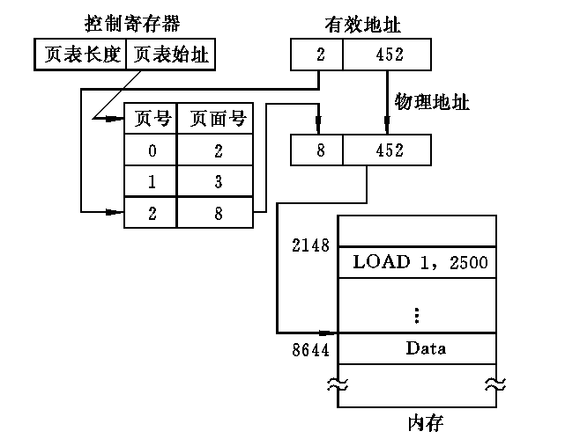
图5.20 地址变换

Slide 80
采用页式管理系统中，某作业的逻辑地址空间为4页（每页为2048字节），且已知页表如下：
求地址4865的物理地址，要求画出地址变换图。
页号
块号
0
2
1
4
2
6
3
8

Slide 81
4865/2048=2
4865 – 2048×2 = 769
因此物理块号为6
物理地址是：2048×6 ＋769 ＝ 13057

Slide 82
在一个分页存储管理系统中，逻辑地址长度为16位，页面大小是4096字节，现有一个逻辑地址是2F6AH，且第0、1、2页分别存在物理块的5、10、11中，问相应的物理地址是多少？
提示：
（1） 2F6AH是十六进制地址(用H结尾表示16进制数)
（2） 需不需要先转换为十进制地址再计算
（3）如果不需要，则怎么进行计算比较快？

Slide 83
由题目知道，本页式系统的逻辑地址结构为：
15 12 11 0
页号 P
位移量W (4KB)
逻辑地址2F6AH的二进制表示如下：
2 F 6 A
0010 1111 0110 1010
页号P 位移量W
因此，页号为2，则对应的块数为11，则11的二进制数为B,则物理地址为： 1011 1111 0110 1010，即物理地址是BF6AH。

Slide 84
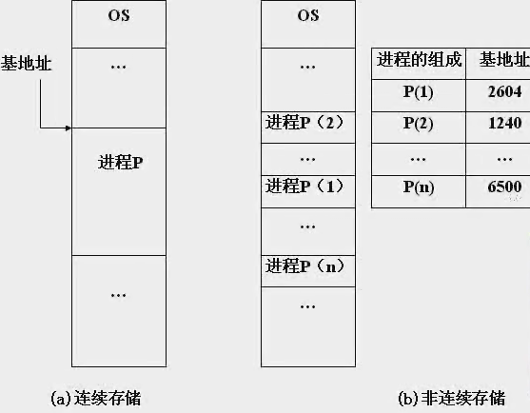
连续分配和非连续分配优缺点是什么？

Slide 85
为什么要分页？
既然一个逻辑地址是通过表格才能确定它的物理地址，那能否直接在一个表格直接指定一个逻辑地址对应一个物理地址？

Slide 86
因为页表一般用一组专门的寄储器来实现，由于寄储器具有具有很高的速度，但是成本很高，而页表太大，只能存放在内存中，所以该寄存器只保留一部分页表。
因此如果一个逻辑地址对应一个物理地址，那么该表格就会很大，通过搜索查询表格而确定一个物理的地址的时间就会消耗太大，所以利用分页的方式来减少页表的大小。

Slide 87

4.3.2 地址变换机构
基本任务：
实现逻辑地址到物理地址的转换，即将逻辑地址中的页号转换为内存中的物理块号。
基本的地址变换机构。
具有快表的地址变换机构。

Slide 88
(1)基本的地址变换机构:
页表寄存器:
由于页表大多数驻留在内存中,在内存中设置一个页表寄存器存放页表在内存中的始址和长度.
在单处理机环境下只需一个页表寄存器.
分页地址变换机构:
将逻辑地址分为页号与页内地址;
比较页号与页表长度:大于,越界;否则:
页表始址+页号*页表项长度=在页表中的位置
在页表中的位置中得到该页的物理块号;
物理块的始址+页内偏移=物理地址.

Slide 89
基本的地址变换机构:
越界中断
页表寄存器
逻辑地址
页表始址 | 页表长度
》
页号3 | 页内地址
＋
页号
块号
0
1
b
1
2
3
物理地址
页表

Slide 90
(2)具有快表的地址变换机构:
由于页表大多数在内存中,CPU存取一个数据要两次访问内存,使计算机的处理速度降低1/2,代价高.
在地址变换机构中增加一个具有并行查询能力的特殊高速缓冲存储器,称为“联想寄存器”或“快表”.用来存放当前访问的表项.
地址变换机构:
自动将页号P送入高速缓冲存储器中,并将该页号与缓冲存储器中的页号比较,若有,则页表项在快表中,直接得到物理块号;若无则在内存中,再访问内存.

Slide 91
具有快表的地址变换机构
页表寄存器
逻辑地址
页表始址
页表长度
>
越界中断
页号
页内地址
+
页号
块号
页号
块号
输入寄存器
b
页表
快表
b
d
物理地址

Slide 92
5.5 虚拟存储器
前一章介绍的各种存储器管理方式，都要求将一个作业全部装入内存方能运行。
有的作业很大,所要求的空间超出内存容量,不能全部装入内存,不能运行;
有大量的作业要求运行,内存不能容纳所有的这些作业;

Slide 93

5.5 虚拟存储器的基本概念
对于是否需要一次性的将作业全部装入，作业是否长期地驻留在内存的问题的研究结果，为虚拟存持器的实现奠定了基础。

Slide 94
3 虚拟存储器的定义
所谓虚拟存储器，是指仅把作业的一部分装入内存便可运行作业的存储器系统。具体的说，就是指具有请求调入功能和置换功能，能从逻辑上对内存容量进行扩充的存储器系统。
实际上，用户看到的大容量只是一种感觉，是虚的，故名虚拟存储器。其逻辑容量由内存和外存容量之和所决定。

Slide 95
5.5.2 虚拟存储器的实现方式
1 请求分页系统：
它是在分页系统的基础上，增加了请求调页功能、页面置换功能所形成的页式虚拟存储系统。置换时以页为单位。
2 请求分段系统:
它是在分页系统的基础上，增加了请求调段及分段置换功能后，所形成的段式虚拟存储系统。

Slide 96
动态请求分页存储管理方式
动态页式管理是在静态页式管理的基础上发展起来的。它分为请求页式管理和预调入页式管理。
请求页式管理和预调入页式管理在作业或进程开始执行之前，都不把作业或进程的程序段和数据段一次性地全部装入内存，而只装入被认为是经常反复执行和调用的工作区部分。其他部分则在执行过程中动态装入。请求页式管理与预调入页式管理的主要区别在它们的调入方式上。请求页式管理的调入方式是，当需要执行某条指令而又发现它不在内存时或当执行某条指令需要访问其他的数据或指令时，这些指令和数据不在内存中，从而发生缺页中断，系统将外存中相应的页面调入内存。

Slide 97
预调入方式是，系统对那些在外存中的页进行调入顺序计算，估计出这些页中指令和数据的执行和被访问的顺序，并按此顺序将它们顺次调入和调出内存。除了在调入方式上请求页式管理和预调入管理有些区别之外，其他方面这两种方式基本相同。因此，下面主要介绍请求页式管理。
请求页式管理的地址变换过程与静态页式管理时的相同，也是通过页表查出相应的页面号之后，由页面号与页内相对地址相加而得到实际物理地址。
但是，由于请求页式管理只让进程或作业的部分程序和数据驻留在内存中，因此，在执行过程中，不可避免地会出现某些虚页不在内存中的问题。怎样发现这些不在内存中虚页以及怎样处理这种情况，是请求页式管理必须解决的两个基本问题。

Slide 98
第一个问题可以用扩充页表的方法解决。即与每个虚页号相对应，除了页面号之外，再增设该页是否在内存的中断位以及该页在外存中的副本起始地址。扩充后的页表如图5.21。
图5.21 加入中断处理后的页表
页号
页面号
中断位
外存始址
0
1
2
3

Slide 99
关于虚页不在内存时的处理，涉及到两个问题。第一，采用何种方式把所缺的页调入内存。
第二，如果内存中没有空闲页面时，把调进来的页放在什么地方。也就是说，采用什么样的策略来淘汰已占据内存的页。
还有，如果在内存中的某一页被淘汰，且该页曾因程序的执行而被修改，则显然该页是应该重新写到外存上加以保存的。而那些未被访问修改的页，因为外存已保留有相同的副本，写回外存是没有必要的。因此，在页表中还应增加一项以记录该页是否曾被改变。增加改变位后的页表项如图5.22所示。

Slide 100
图5.22 加入改变位后的页表
页号
页面号
中断位
外存始址
改变位
0
1
2
3

Slide 101
2 缺页中断机构
在请求分页系统中,每当所要访问的页面不在内存时,便要产生一缺页中断.
缺页中断与一般中断区别:
在指令执行期间产生和处理中断信号.通常的中断是CPU在一条指令执行完成后去检查中断是否到来.
一条指令在执行期间，可能产生多次缺页中断.
A

Slide 102
物理块的分配策略
在请求分页系统中可采取两种分配策略:
固定分配:分配给各进程的页面数固定.
可变分配:分配给各进程的页面数随着进程的执行可以改变.
在进行置换时可采取两种策略:
局部置换:置换在单个进程内进行.
全局置换:置换在系统内存中的进程之间进行.

Slide 103
固定分配局部置换:
系统为每个进程分配一固定的内存空间,在整个运行期间不变.如果进程运行中发现缺页,则只能从该进程在内存中的页面中选出一个换出,然后再调入一页,以保证分配给该进程的内存空间不变.
问题:为每个进程分多少页的内存难定?
太多,则内存中驻留的进程数目减少,造成CPU空闲或其它资源空闲,实现进程对换时会花费更多时间;
太少,会频繁的出现缺页中断,降低了系统的吞吐量.

Slide 104
可变分配全局置换:
最容易实现的一种页面分配方式,用于若干操作系统中.
先为系统中的每个进程分配一定数目的物理块,而操作系统自身还保留一空闲物理块队列.
当某进程发现缺页时,由系统从空间队列中取出一物理块分配给该进程,并将欲调入的缺页装入其中.
凡产生缺页的进程都将获得新的物理块.
当空闲物理块用完后操作系统从内存中选择任一进程的页面调出.

Slide 105
可变分配局部置换:
同样为每个进程分配一定数据的内存空间;但当某进程发生缺页时,只允许从该进程在内存的页面中选出一页换出,这样就不会影响其它进程的运行.
如果某进程不断的发生缺页中断,则系统再为该进程分配若干附加的物理块,直至该进程的缺页率降低到适当的程度为止;反之如果一个进程在运行中缺页率特别低,则适当的减少分配给该进程的物理块.

Slide 106
3 物理块分配算法:
在采用固定分配策略时如何将系统中可供分配的所有物理块分配给各个进程,采用的方法有:
平均分配算法：
将系统中所有可供分配的物理块，平均分配给各个进程。但是并未考虑到各进程本身的大小，导致很高的缺页率或闲置区。
按比例分配算法：
根据进程的大小比例分配物理块。

Slide 107

考虑优先权的分配算法：
为了照顾重要的紧迫的作业尽快地完成，应为它分配较多的内存空间。通常把内存中可供分配地所有物理块分成两部分：一部分按比例分配给各进程，一部分根据优先权适当增加其相应份额后，分配给各进程。
有的系统(实时系统)完全按优先级为各进程分配物理块。

Slide 108

调页策略
1 何时调入页面:
为了确定系统将进程运行时所缺的页面调入内存的时机，可采用两种策略：
预调页策略:该方法主要用于进程的首次调入页面.
请求调页策略:目前虚拟存储器中采用最多的一种.

Slide 109
2 从何处调入页面:
不同的系统会采用不同的方法:
如果系统拥有足够的对换区空间，可以全部从对换区调入所需页面,以提高调页速度。
如果系统缺少足够的对换区空间，凡是不会被修改的文件都直接从文件区调入，换出时由于未被修改而不必换出，以后再调入时,仍从文件区调入。已被修改的部分换出时调到对换区，需要时从对换区调入。
UNIX方式：与进程有关的文件都放在文件区,凡是未运行的页面从文件区调入;已经运行而被换出的页面在对换区调入.
由于在UNIX系统中允许页面共享，因此某进程所请求地页面有可能已经由其他进程调入内存，此时无需再从对换区调入。

Slide 110
  3 页面调入过程:
  每当程序所要访问的页面未在内存时，便向cpu发出一缺页中断
  中断处理程序首先保留cpu环境，分析中断原因后，转入缺页中断处理程序。
  该程序通过查找页表得到该页所在外存地物理块号。
  如果此时内存未满，则调入该页然后修改页表。如果内存已满，须先按某种置换算法从内存中换出一页、将缺页调入内存并修改页表中的相应项。

Slide 111
5.7 页面置换算法
概念：
在进程运行过程中，若其所要访问的页面不在内存而需要将它调入内存，但内存已无空闲空间时，为了保证该进程能正常运行，系统需从内存中调出一页程序或数据送磁盘的对换区中。把选择换出页面的算法称为页面置换算法。一个好的页面置换算法应具有较低的页面更
换频率.

Slide 112

抖动：
频繁更换页面，以致一个进程在运行中，将把大部分时间花在完成页面置换的工作上，我们称该进程发生了抖动。

Slide 113
5.7.1 最佳置换算法和先进先出置换算法
1 理想型置换算法（又称为最佳置换算法）：
所选择的被淘汰页面将是永不使用的，或者在最长时间内不再被访问的页面。
例：系统为某进程分配了3个物理块，并考虑有以下的页面号引用串：7，0，1，2，0，3，0，4，2，3，0，3，2，1，2，0，1，7，0，1。

Slide 114
利用最佳页面置换算法时的置换图:
7 0 1 2 0 3 0 4 2 3 0 3 2 1 2 0 1 7 0 1
7
7
7
2
2
2
2
2
7
0
0
0
0
4
0
0
0
1
1
1
3
3
3
1
页框（物理块）

Slide 115

2 先进先出页面置换算法
最早出现的置换算法.
该算法总是淘汰最先进入内存的页面，即选择在内存中驻留时间最久的页面予以淘汰。
实现时只需把一个进程以调入内存的页面，按先后次序连接成一个队列，并设置一个指针，称为替换指针，使他总是指向最老页面。

Slide 116
利用FIFO置换算法的置换图:
7 0 1 2 0 3 0 4 2 3 0 3 2 1 2 0 1 7 01
7
7
7
2
2
2
4
4
4
0
0
0
7
7
7
0
0
0
3
3
3
2
2
2
1
1
1
0
0
1
1
1
0
0
0
3
3
3
2
2
2
1
页框（物理块）

Slide 117
5.7.2 最近最久未使用LRU置换算法
1 LRU(least recently used)算法的描述:
最近最久未使用的页面置换算法根据页面调入内存后的使用情况,利用“最近的过去”作为“最近的将来”,选择最近最久未使用的页面作为淘汰.
算法对每个页面一个访问字段,记录上次被访问以来的时间.当一个页面被淘汰时选择在页面中该时间值最大的.

Slide 118
最近最久未使用算法:
7 0 1 2 0 3 0 4 2 3 0 3 2 1 2 0 1 1 7 0 1
7
7
7
2
2
4
4
4
0
1
1
1
0
0
0
0
0
0
3
3
3
0
0
0
1
1
3
3
2
2
2
2
2
7
7
页框（物理块）

Slide 119
5.7.4 其他置换算法
(1)最少使用（Least Frequently Used)置换算法：为在内存中的每个页面设置一移位寄存器，用来记录该页面被访问的频率。该置换算法选择在最近时期使用最少的页面作为淘汰页。
这种算法实现起来的硬件方式与LRU非常相似.

Slide 120
Belady现象
先进先出算法的另一个缺点是它有一种陷阱现象。一般来说，对于任一作业或进程，如果给它分配的内存页面数越接近于它所要求的页面数，则发生缺页的次数会越少。在极限情况下，这个推论是成立的。因为如果给一个进程分配了它所要求的全部页面，则不会发生缺页现象。但是，使用FIFO算法时，在未给进程或作业分配足它所要求的页面数时，有时会出现分配的页面数增多，缺页次数反而增加的奇怪现象。这种现象称为Belady现象。如图5.24所示。

Slide 121
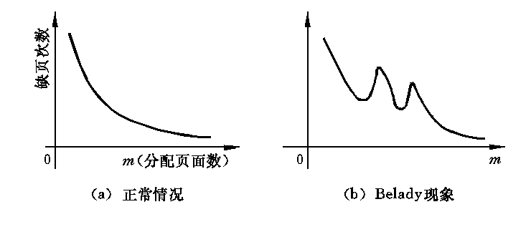
图5.24 FIFO算法的Belady现象

Slide 122
下面的例子可以用来说明FIFO算法的正常换页情况和Belady现象。例: 设进程P共有8页，且已在内存中分配有3个页面，程序访问内存的顺序(访问串)为7，0，1，2，0，3，0，4，2，3，0，3，2，1，2，0，1。这里，这些自然数代表进程P所建的程序和数据的页号。内存中有关进程P所建的程序和数据的各页面变化情况如图5.25所示。
图5.25 Belady现象示例(1)
7
0
1
2
0
3
0
4
2
3
0
3
2
1
2
0
1
7
7
7
2
2
2
2
4
4
4
0
0
0
0
0
0
0
0
0
0
0
3
3
3
2
2
2
2
2
1
1
1
1
1
1
1
1
0
0
0
3
3
3
3
3
2
2
2

Slide 123
由图5.25可以看出，进程在一个执行过程中，实际上发生了12次缺页。如果设缺页率为缺页次数与访问串的访问次数之比，则该例中的缺页率为12/17=70.5%。
如果给进程P分配4个页面，则在其执行过程中内存页面的变化情况如图5.26所示。
进程P在拥有4个内存页面时，共发生9次缺页，其缺页率为9/17=52.9%。
以上是使用FIFO算法正常换页时的例子。

Slide 124
7
0
1
2
0
3
0
4
2
3
0
3
2
1
2
0
1
7
7
7
7
7
3
3
3
3
3
3
3
3
3
2
2
2
0
0
0
0
0
0
4
4
4
4
4
4
4
4
4
4
1
1
1
1
1
1
1
1
0
0
0
0
0
0
0
2
2
2
2
2
2
2
2
2
2
1
1
1
1
图5.26 Belady现象示例(2)

Slide 125
下面我们来看看另外一种访问串时的情况。设进程P可分为5页，访问串为1，2，3，4，1，2，5，1，2，3，4，5。当进程P分得3个页面时，执行过程中内存页面变化如图5.27所示。
图5.27 Belady现象示例(3)
1
2
3
4
1
2
5
1
2
3
4
5
1
1
1
4
4
4
5
5
5
5
5
5
2
2
2
1
1
1
1
1
3
3
3
3
3
3
2
2
2
2
2
4
4

Slide 126
由图5.27可知，进程P在执行过程中共缺页9次，其缺页率为9/12=75%。
但是，如果为进程P分配4个内存页面，是否缺页率会变小呢? 进程P分得4个页面时，执行过程中内存页面的变化情况如图5.28。
图5.28 Belady现象示例(4)
1
2
3
4
1
2
5
1
2
3
4
5
1
1
1
1
1
1
5
5
5
5
4
4
2
2
2
2
2
2
1
1
1
1
5
3
3
3
3
3
3
2
2
2
2
4
4
4
4
4
4
3
3
3

Slide 127
由图5.28可知，当进程P分得4个页面时，在执行过程中的缺页次数为10次。即缺页率=10/12=83.3%。
先进先出算法产生Belady现象的原因在于它根本没有考虑程序执行的动态特征。

Slide 128
5.4.6 页式管理的优缺点
综上所述，页式管理具有如下优点:
(1) 由于它不要求作业或进程的程序段和数据在内存中连续存放，从而有效地解决了碎片问题。
(2) 动态页式管理提供了内存和外存统一管理的虚存实现方式，使用户可以利用的存储空间大大增加。这既提高了主存的利用率，又有利于组织多道程序执行。
其主要缺点是:
(1) 要求有相应的硬件支持。例如地址变换机构，缺页中断的产生和选择淘汰页面等都要求有相应的硬件支持。这增加了机器成本。

Slide 129
(2) 增加了系统开销，例如缺页中断处理等。
(3) 请求调页的算法如选择不当，有可能产生抖动现象。
(4) 虽然消除了碎片，但每个作业或进程的最后一页内总有一部分空间得不到利用。如果页面较大 ，则这一部分的损失仍然较大。

Slide 130
抖动产生的原因和预防方法
(1)抖动产生的原因
运行进程的大部分时间都用于页面的换进换出，几乎不能有效工作。
CPU利用率
多道程序度

Slide 131
(2)抖动的预防:
采取局部置换策略
在CPU调度程序中引入工作集算法(观察进程的驻留时间)
L-S准则:产生缺页的平均时间L等于系统处理进程缺页的平均时间S时CPU的利用率最好.
挂起若干进程:最先权最低的进程或是大的进程被挂起.

Slide 132

4. 分段存储管理
段是信息的逻辑单位,用户程序是以段为单位进行划分.为了满足程序员在编程和使用上的要求采用分段管理方式.

Slide 133
5.8.1 分段存储管理方式的引入
方便编程
分段共享
分段保护
动态链接
动态增长

Slide 134
分段系统的基本原理
(1)分段
段的大小不定;
二维地址:段号与段内地址;
(2)段表
段号作索引,段表中有段长和基址.
(3)地址变换机构

Slide 135
(4)分段和分页的区别：
段 | 页
二维地址 | 一维地址
不透明（逻辑单位） | 透明（物理单位）
分区分配方式（有外塞头），拼接解决赛头 | 块的方式（有内塞头）
地址不是整数 | 地址是整数
相加得地址 | 拼接得地址
可共享保护链接 | 不可共享保护链接

Slide 136

5.8.3 共享与保护
分段系统最突出的优点是易于实现段的共享.允许若干个进程共享一个或多个段.
可重入代码(纯代码):允许多个进程同时访问的代码.为保证各个进程所执行的代码完全相同,决不允许可重入代码在执行中有任何改变.

Slide 137
5.4.4 段页式存储管理
(1)基本原理：
段页式系统的基本原理是分段和分页原理的组合。即将用户程序分成若干段，再将每个段划分成若干页，并为每个段赋予一个段名。
(2)地址变换机构:
为了实现地址变换，系统中需同时配置段表和页表。
段页式地址变换机构.

Slide 138
段页式系统中的地址变换机构:
段表寄存器
段表始址
段表长度
>
段超长
段号s 页号p 页内地址
段表
页表
0
1
2
b
块号b 块内地址
3
段表长度
段表始址

Slide 139

问题解决：
机器自身的限制，增加系统成本.
从逻辑上扩充内存容量，是虚拟存储技术所解决的主要问题。

Slide 140
5.8 请求分段存储管理方式
在分段的基础上所实现的虚拟存储器，以分段为单位进行换进换出。
在请求分段系统中，程序运行之前只需调入若干分段，便可启动运行。
当所访问的段不在内存时可请求OS将所缺的段调入内存。

Slide 141

4.8.1 请求分段的硬件支持
请求分段式管理所需的硬件支持同请求分页相对应,有段表机制、缺段中断机构、地址变换机构.

Slide 142
(1)段表机制:段表是主要的数据结构。需要增加若干项，以供调进调出时参考。
存取
方式
段的
基址
访 问
字段A
修 改
字段M
存在
位 p
外存
起址
段名
段长
增补位
增补位:这是请求分段式管理中所特有的字段,用于表示本段在运行过程中是否被修改过.

Slide 143
(2)缺段中断机构:
虚段s不在内存
阻塞请求进程
内存中有合
适的空闲区么？
否
空区容量总
和能够满足？
否
是
从外存读入段s
是
修改段表及内存空区链
空区拼接，以形成
一个合适的空区
淘汰一个或几个实段
以形成一个合适的空区
唤醒请求进程
返回

Slide 144
(3)地址变换机构
访问[s][w]
W《段长？
分段越界
中断处理
是
符合存取方式
分段保护
中断处理
是
段s在主存
缺段中
断处理
是
修改访问字段，如写
访问，置修改位＝1
形成访问主存地址（A）＝
（主存始址）＋（位移量w）
返回

Slide 145
5.8.2 分段共享与保护
(1)共享段表
…
段名
段长
内存始址
状态
外存始址
共享进程计数count
状态
进程名
进程号
存取控制
段号
……
…
…
…
…
…
共享段表
共享段表项

Slide 146
(2)共享段的分配与回收
共享段的分配:
在分配共享段的内存时，对第一个请求使用该共享段的进程，由系统为该共享段分配一物理区，再把共享段调入该区，同时将该区的始址填入该进程段表的相应项中，在共享段表中增加一表项，填写有关数据，把count置为1。当有其他进程要调用时，无需再为该段分配内存，只需在调用进程的段表中增加一项填入该共享段的物理地址。在共享段的段表中添上调用进程名，存取控制等，再执行count:=1+count,表明正有两个进程共享此段。

Slide 147
共享段的回收。释放包括在该进程段表中共享段所对应的表项、以及执行count:=count-1.
(3)分段保护
越界检查
存取控制检查

Slide 148
OS/2存储器管理
早期的OS/2(OS/2 1.X)版本是基于Intel80286处理器开发的,其内存地址为24位,故最大物理内存为16MB.采取请求分段式存储管理,每个段的大小为1B~64KB,一个用户程序最多可有16K个段,故最大的逻辑地址可达1GB.
基于Intel80386所开发的OS/2 2X版本,其内存地址为32位,故最大物理内存为4GB.采取段页式存储管理,每个段的大小为1B~4GB,每个段又可分为若干页,每个页的大小为4KB.每个用户程序最多可有16K个段,故最大的逻辑地址可达64TB.

Slide 149

本章小结
主要内容：
1.程序的装入和链接
2.内存的连续管理方式
3.内存的离散管理方式
4.请求分页存储管理方式
5.页面置换算法
6.请求分页系统性能
7.请求分段系统

Slide 150
基本概念：
重定位
页表
地址变换机构
重点：
分页管理方式的实现
虚拟存储器
虚拟存储器的特征
请求分页的实现过程

Slide 151
基本练习题
(1)在存储器管理中，采用覆盖与交换技术的目的是——。
A 节省主存空间. B 物理上扩充主存容量
C 提高CPU效率 D 实现主存共享
(2)动态定位技术依赖于——。
A 重定位装入程序 B 重定位寄存器.
C 地址机构 D 目标程序
(3)在虚拟存储器中，如果进程在内存中占3块（开始为空），采用先进先出页面淘汰算法，当执行访问页号序列为1、2、3、4、1、2、5、1、2、3、4、5、6

Slide 152
时，将产生——次缺页中断。
A 7 B 8 C 9 D 10.
1、2、3、4、1、2、5、1、2、3、4、5、6
1
12
123
423
413
412
512
532
534
564

Slide 153
(4)24位地址的分段系统，如果16位表示段内地址，则允许每段的最大段长度是——。
A 2**24 B 2**16. C 2**8 D 2**32
(5)在请求分页存储器管理中，如果采用FIFO页面淘汰算法，则当分配的页面增加时，缺页中断的次数——。
A 减少 B 增加
C 无影响 D 可增加也可减少.

Slide 154
(6)在一个页式存储器管理系统中，页表页号为0的对应的块号是2，1对应的是1，2对应的是6，3对应的是3，4对应的是7。如果页面的大小是4K，则地址转换机构将逻辑地址0转换成的物理地址为——。
A 8192. B 4096
C 2084 D 1024

Slide 155
(7)在一个页式存储器管理系统中，页表页号为0,1,2,3的分别对应的块号是5,10,4,7，如果页面的大小是1K，则地址转换机构将逻辑地址0A5C和093C转换成的物理地址为——。
解:0A5C对应的二进制为:0000101001011100;
093C对应的二进制为:0000100100111100;
页面大小为1K,则地址结构为:
9 0
页 内
000010 1001011100
000010 0100111100
都处于第2页,对应4号块

Slide 156
9 0
块 内
000100 1001011100
000100 0100111100
最后物理地址为:000100 1001011100即125C;
000100 0100111100即113C.

